Slide 1
Dijital Oyun Oynamanın Çocukların Ruhsal ve
Fiziksel Sağlığı Üzerine Etkileri
SEYHAN RAM
2022

Slide 3
Oyun çocukların en önemli uğraşı olarak kabul edilmektedir. Çocuğun yaşı ve gelişimine uygun olarak ulaşılabilir, sade, çok yönlü, katılımcı, fonksiyonel ve keyif verici özellikleri ile çocuğun gelişimi üzerinde büyük bir etkiye sahip olduğu bilinmektedir.
Çocuklar oyun oynama sırasında problem çözme, keşfetme, düşünme, akıl yürütme, paylaşma, iletişim kurma, güç, denge, koordinasyon ve kendini organize etme gibi becerileri edinmektedir.

Slide 4
Geçmişten günümüze oyun ile birlikte oyun sırasında kullanılan oyun oyuncaklarında teknolojik gelişmelere paralel olarak değişim gösterdiği görülmektedir.
Bilişim teknolojilerinin gelişmesi, oyun oynama alanı ve oyun aracı olarak ortam sunan dijital dünya, çocukların teknolojiyi kullanarak her an ve her yerden dijital dünyadaki oyunlara daha kolay
erişim sunan dijital oyun kavramının tanımlanmasını sağlamıştır

Slide 6
Dijital oyun, kullanıcılara görsel bir ortamla birlikte kullanıcı girişi yapmayı sağlayan aynı zamanda oyunun sunulduğu çerçevede aşamalı olarak maniple eden, çocuklar için popüler bir kültür haline gelen oyunlar olarak tanımlanmaktadır.
Dijital oyun kullanımı günümüzde her yaş grubu tarafından giderek tercih edilmekle beraber erken çocukluk döneminde de kullanılmaya başlandığı görülmektedir.

Slide 7
Özellikle gençler arasında kullanımı giderek yaygınlaşan dijital oyunları ve oyunların aşırı ve kontrolsüz kullanımından kaynaklanan “dijital oyun bağımlılığı” kavramını gündeme getirmiştir.
Dünya Sağlık Örgütü, bu yıl yayımladığı Uluslararası Hastalıkların Sınıflandırılması Kılavuzun (ICD) 11'nci sürümünde, oyun oynama davranışının bir sonucu olarak (dijital oyun veya video oyunları) ortaya çıkan bağımlılıklar çatısı altında tanımlandı.

Slide 8
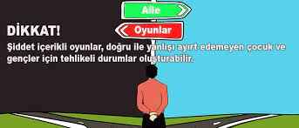

Slide 9
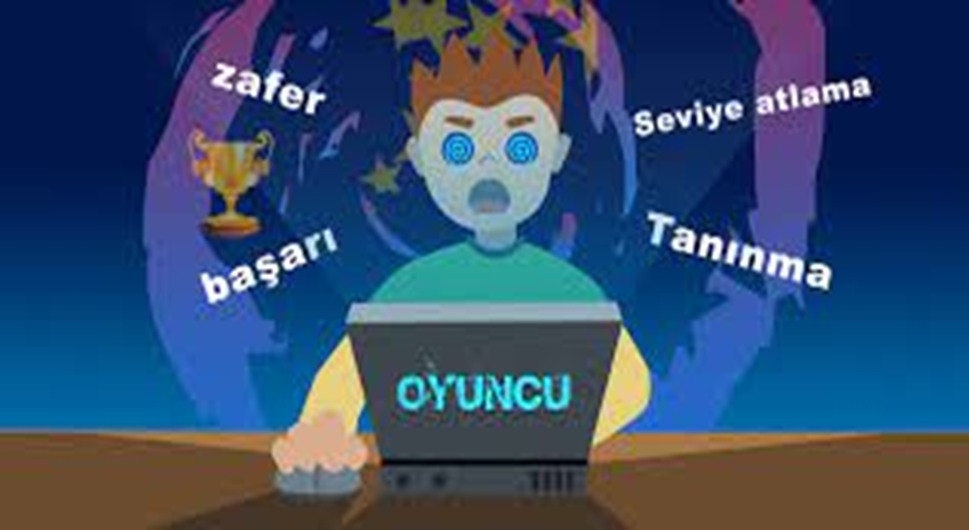
Bu değişiklikle birlikte oyun bağımlılığı artık madde bağımlılığı ile aynı seviyede yer alıyor.Kılavuzda ‘Oyun oynama bozukluğu’ şöyle tanımlanmış: Oyun oynama bozukluğu, sürekli ve tekrarlayan oyun (dijital ya da video oyunları) oynama davranışı şeklinde görülür. Bu oyunlar çevrimiçi (internet üzerinden) ya da çevrimdışı oyunlar olabilir.

Slide 10
Oyun bağımlılığına yönelik belirlediği davranış özellikleri ise;
1) Oyunun başlangıcı, sıklığı, yoğunluğu, süresi, sona ermesi veya oyun üzerinde bozulmuş kontrol dürtüsü.
2) Oyunun diğer yaşam ilgilerine ve günlük etkinliklere göre ön planda olması, oyuna verilen önceliğin artması.
3) Olumsuz sonuçların ortaya çıkmasına rağmen oyun oynamanın devam etmesi veya tırmanması.

Slide 11
Oyun oynama bozukluğunun kesin teşhisi için bireyin davranış örüntüsü olan kişisel, ailevi, sosyal, eğitimsel, mesleki veya diğer alanlarda önemli ölçüde bozulma olması gereklidir.
Aynı zamanda bu durumun en az 12 ay boyunca belirgin olacak şekilde görülmesi gerekmektedir .

Slide 12
Yapılan çalışmalarda aşırıya kaçmadan dijital oyunları oynamanın normal olduğu, hatta oyunların duygusal boşalma ve rahatlama gibi olumlu katkıları olduğu bildirilmiştir.
Ayrıca, dijital oyunlarda verilen komutları takip edebilme, el-göz koordinasyonu, motor yeteneklerde ilerleme olması gibi yeterlilikleri desteklediği de bildirilmiştir. Bununla birlikte, çocukların problem çözebilme, mantık yürütebilme, analiz yapabilme ve karar verme becerilerini desteklediği aynı zamanda da strateji ve tahmin edebilme yeterliliklerini desteklediği belirtilmektedir.

Slide 13
Tüm bu olumlu yönlerinin yanı sıra, dijital oyun kullanım alanlarının çoğalması ve özellikle de çocukların günlük yaşamlarının vazgeçilmez bir parçası haline gelmesi ve dış mekan oyun alanlarının giderek sınırlı hale gelmesi çocuklar üzerinde sadece olumlu etkiler değil aynı zamanda da olumsuz etkilere neden olduğu düşünülmektedir.

Slide 14
Literatürde şiddet içeren dijital oyunların; yalnızlık, depresyon ve anksiyete, saldırganlık ,
şiddet eğilimi, dikkat dağınıklığı gibi ruhsal ve psikososyal problemler ile ilişkili olduğu bildirilmiştir.
Bununla birlikte, bazı çalışmalar dijital oyunlarla aşırı zaman harcayan çocuklarda akademik başarıda düşüş, yetersiz ve düzensiz uyku alışkanlığı, yetersiz fiziksel aktivite, obezite ve kas iskelet sistemi sorunları geliştiğini göstermiştir.

Slide 15
Son yapılan araştırmalarda , çocukların teknolojik cihazları uygun olmayan süre, sıklık ve farklı duruş pozisyonlarında kullanmalarının gelişimsel problemler, kas-iskelet sistemi problemleri, fiziksel inaktivite, obezite ve uyku kalitesinde yetersizlik gibi sağlık riskleri doğurduğu bildirilmiştir.

Slide 16
Bu çalışma, İstanbul Üniversitesi Cerrahpaşa, Sağlık Bilimleri Fakültesi, Fizyoterapi ve Rehabilitasyon Bölümü Öğretim Üyesi Rüstem Mustafaoğlu’nun Bağımlılık Dergisinde yayınlanan akademik makalesinden faydalanılarak oluşturulmuştur.

